Slide 1
Statystyczna analiza hałasu
Paulina Kałużna

Slide 2
Szkodliwość hałasu
Natężenie hałasu | Reakcja organizmu
ok. 70 dB | niekorzystne zmiany wegetatywne w organizmie
powyżej 75 dB | rozmaite uszkodzenia organiczne i choroby
od 90 dB | osłabienie i ubytek słuchu
od 120 dB | niebezpieczeństwo mechaniczne uszkodzenia słuchu
130 dB | granica bólu

Slide 3
Analiza statystyczna
Obróbka danych
Uśrednianie danych
Algorytm EM
Analiza skupień
Badanie normalności rozkładu

Slide 4
Obróbka danych

Slide 5
Uśrednianie danych

Slide 6
Algorytm Expectation - maximization
>library(mixtools)
>x = normalmixEM(A, k = n)
>plot(x, which = 2)

Slide 7
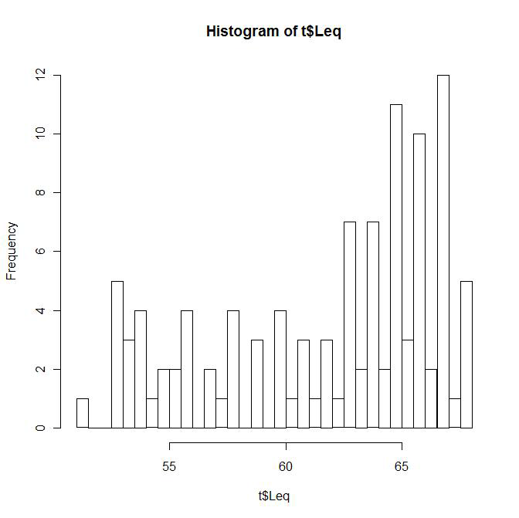
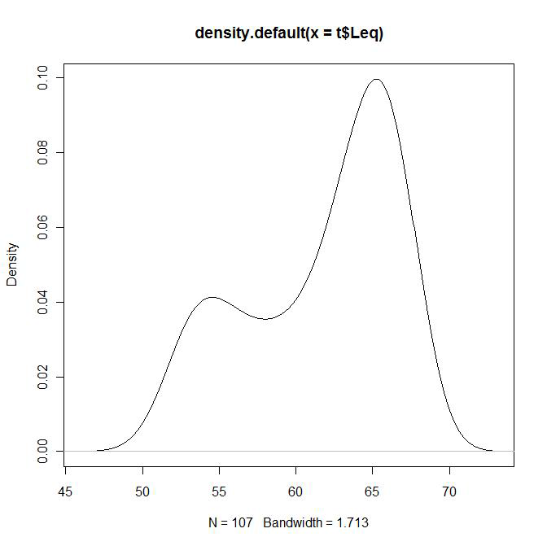
Histogram i wykres gęstości
- autostrada nr 1

Slide 8
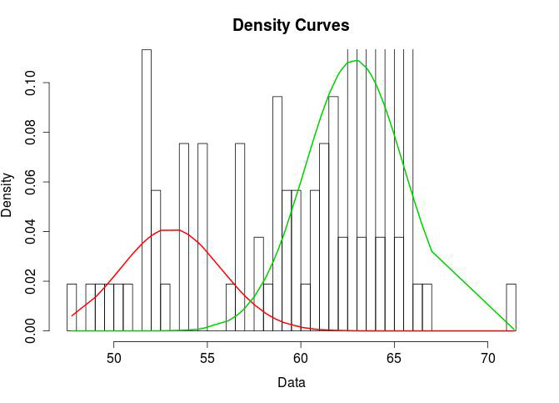
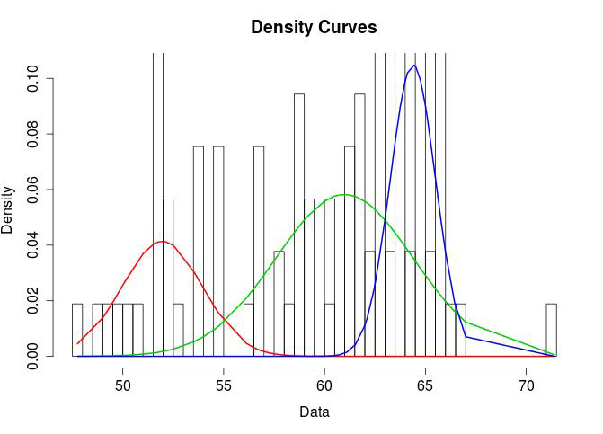
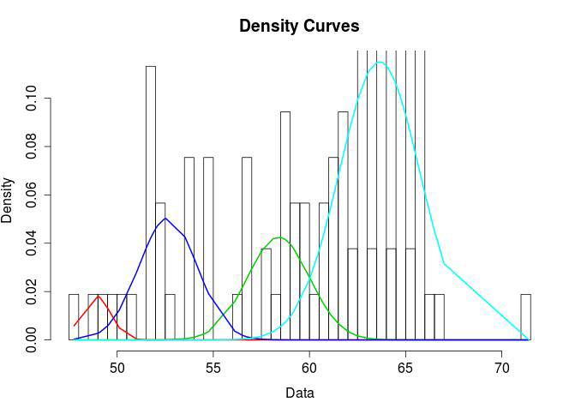
Superpozycja rozkładów normalnych

Slide 9
Analiza skupień
>library(vegan)
>cascadeKM(A, min, max)
>kmeans(A, k)

Slide 10
Porównanie podziałów
Test | Podział na 2 grupy | Podział na 3 grupy | Podział na 4 grupy
SSE | 888576.81354 | 585407.01879 | 321862.29654
calinski | 98.53844 | 76.40231 | 93.19472

Slide 11
Podział na 2 skupienia
Godzina | Podział na 2 grupy | Godzina | Podział na 2 grupy
1 | 2 | 13 | 1
2 | 2 | 14 | 1
3 | 2 | 15 | 1
4 | 2 | 16 | 1
5 | 2 | 17 | 1
6 | 2 | 18 | 1
7 | 2 | 19 | 1
8 | 2 | 20 | 1
9 | 1 | 21 | 1
10 | 1 | 22 | 2
11 | 1 | 23 | 2
12 | 1 | 24 | 2

Slide 12
Badanie normalności
Test Shapiro-Wilka
Test Robust Jarque Bera
Test normalności D’Agostino

Slide 13
Grupa pierwsza – godz. 9-21
Testy:
test Shapiro-Wilka: W = 0.9592, p-value = 0.06747
test Robust Jarque Bera: X-squared = 1.7913, df = 2, p-value = 0.4083
test normalnosci D’Agostino:
– Omnibus Test: 0.3398,
– Skewness Test: 0.1719,
– Kurtosis Test: 0.5891

Slide 14
Grupa druga – godz. 1-8, 22-24
Test:
test Shapiro-Wilka: W = 0.9516, p-value = 0.02908

